Slide 1
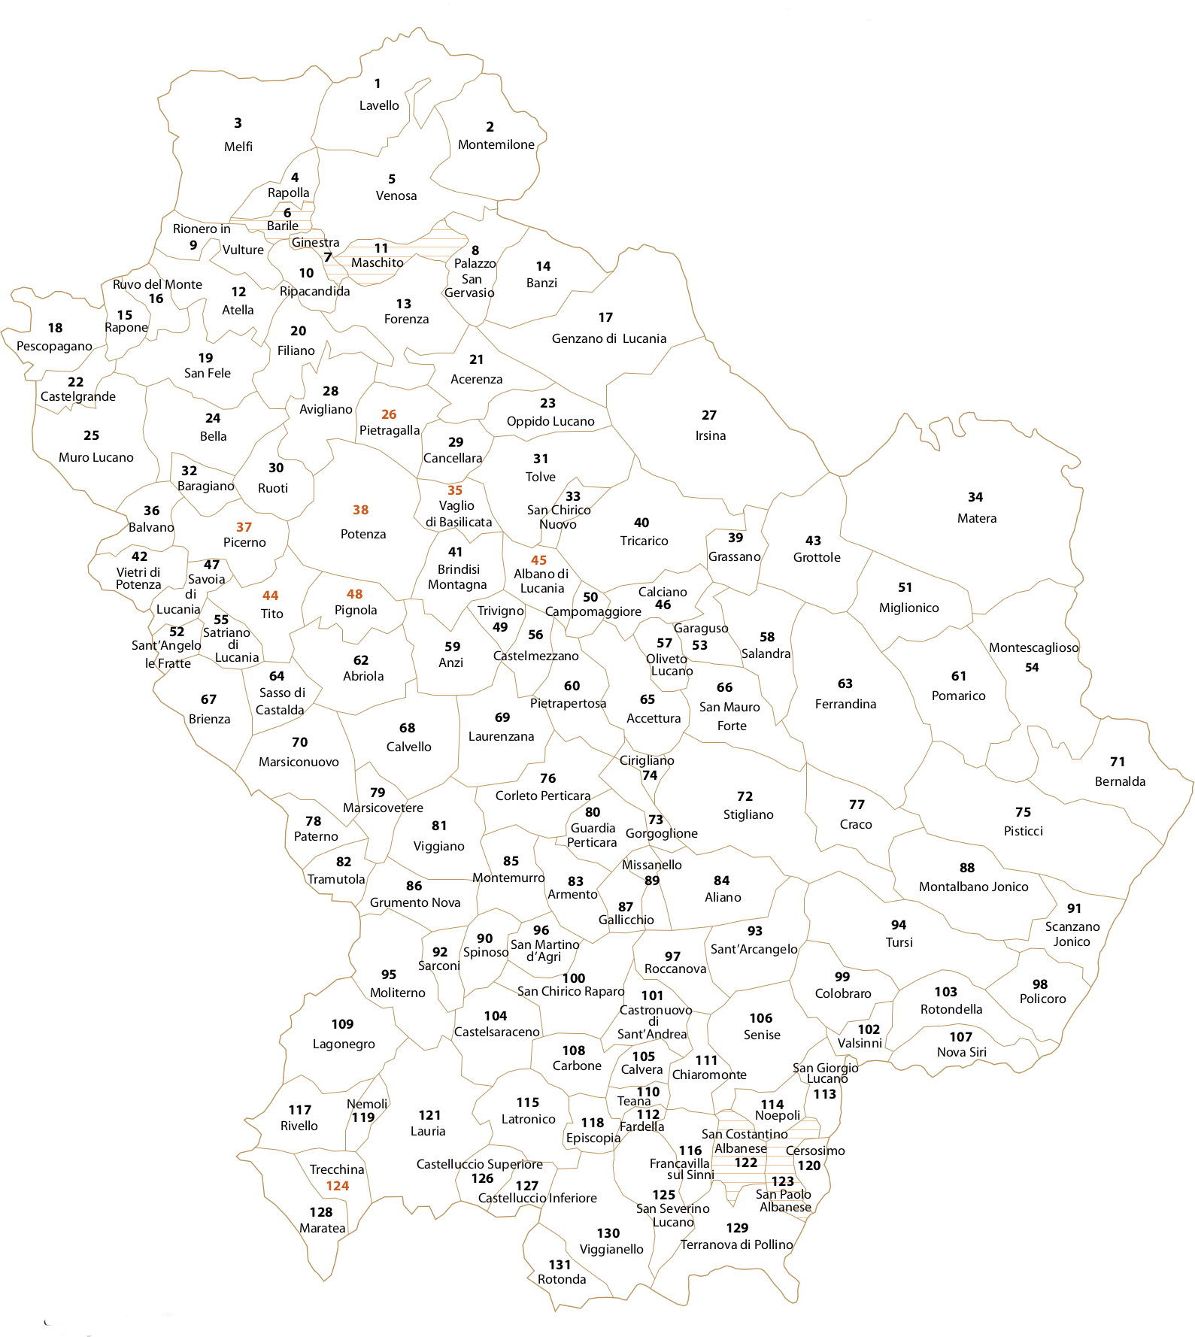


Alfabeto
dei
dialetti
lucani
pdr 45, Albano di Lucania

Slide 2
Alfabeto dei Dialetti Lucani
Consonanti 1
Vocali 1
Consonanti 2
Consonanti 3

Slide 3



VOCALI 1
ADL | Trascrizione ADL |  | IPA | Trascrizione IPA
a | (g)addinë | ‘gallina’ | a | [ɣaˈd:inə]
é | stasérë | ‘stasera’ | e | [staˈserə]
è | pèddë | ‘pelle’ | ɛ | [ˈpɛd:ə]
ë | crëpë | ‘capra’ | ə | [ˈkrəpə]
i | zitë | ‘fidanzato’ | i | [ˈtsitə]
ị | cunịg:jë | ‘coniglio’ | ɪ | [kuˈnɪg:jə]
ëª | (g)ranëªtë | ‘melograno’ | əª | [ɣraˈnəªtə]
ó | mëlónë | ‘anguria’ | o | [məˈlonə]
ò | trònëtë | ‘tuono’ | ɔ | [ˈtrɔnətə]
u | lavurië | ‘ramarro’ | u | [laˈvurjə]
ụ | vụlpë | ‘volpe’ | ʊ | [ˈvlpə]

Slide 4
CONSONANTI 1
ADL | Trascrizione ADL |  | IPA | Trascrizione IPA
b | bbèllëfattë | ‘bello’ | b | [b:ɛl:əˈfat:ə]
c+a,o,u* | staccariddë | ‘puledro di cavallo’ | k | [stak:aˈrid:ə]
ch + e, ë, i | vacchë | ‘mucca’ | k | [ˈvak:ə]
chi+ voc. | chióvë | ‘piove’ | kj | [ˈkjovə]
c + e, i, ë | përciddë | ‘maialino’ | ʧ | [pərˈʧid:ə]
d | dótë | ‘dote’ | d | [ˈdotə]
(d) | gëlë(d)ë | ‘brina’ |  | [ʤəˈləə]
f | félë | ‘fiele’ | f | [ˈfelə]
g+a,o,u | sanguë | ‘sangue’ | g | [ˈsaŋgwə]
gh + e, ë, i | caššabbanghë | ‘cassapanca’ | g | [kaʃ:aˈb:aŋgə]
*– si consiglia di utilizzare la q secondo le norme d’uso dell’italiano

Slide 5
ADL | Trascrizione ADL |  | IPA | Trascrizione IPA
ghi+ voc. | figghië | ‘figlio’ | gj | [ˈfig:jə]
g + e, i, ë | sëngirë | ‘sereno’ | ʤ | [sənˈdʒirə]
(g) | (g)attë | ‘gatto’ | ɣ | [ˈɣat:ə]
l | lattë | ‘latte’ | l | [ˈlat:ə]
gli | bëttëgliónë | ‘bottiglione’ | ʎ | [bət:əˈʎ:onə]
m | mammë | ‘mamma’ | m | [ˈmam:ə]
n | nòttë | ‘notte’ | n | [ˈnɔt:ə]
gn | šcagnë | ‘sgabello a tre piedi’ | ɲ | [ˈʃkaɲ:ə]
p | papërë | ‘papera’ | p | [ˈpapərə]
r | rušpë | ‘rospo’ | r | [ˈruʃpə]
s | sandënëcólë | ‘coccinella’ | s, z | [sandənəˈkolə]
š | mašcaturë | ‘serratura’ | ʃ | [maʃkaˈturə]
t | talpënarië | ‘talpa’ | t | [talpəˈnarjə]

Slide 6
ADL | Trascrizione ADL |  | IPA | Trascrizione IPA
v | vërnëcòcchë | ‘albicocca’ | v | [vərnəˈkɔk:ə]
z | zịmmërë | ‘caprone’ | ʦ, ʣ | [ˈʦɪm:ərə]
j* | ijë | ‘io’ | j | [ˈijə]
w** | uwë | ‘uva’ | w | [ˈuwə]
*Si consiglia di trascrivere ‘j’ solo quando è preceduta da vocale ‘i’.
** Si consiglia di trascrivere ‘w’ solo quando è preceduta da vocale ‘u’.

